Slide 1
Кто изобрел перо?

Slide 2
Что такое стило?
В древности люди писали заостренной палочкой из дерева или кости. На восковых и глиняных дощечках они выдавливали ею буквы и рисунки. Такая палочка для письма называлась стиль (стило).

Slide 3
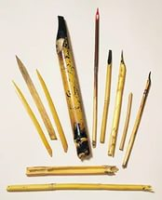
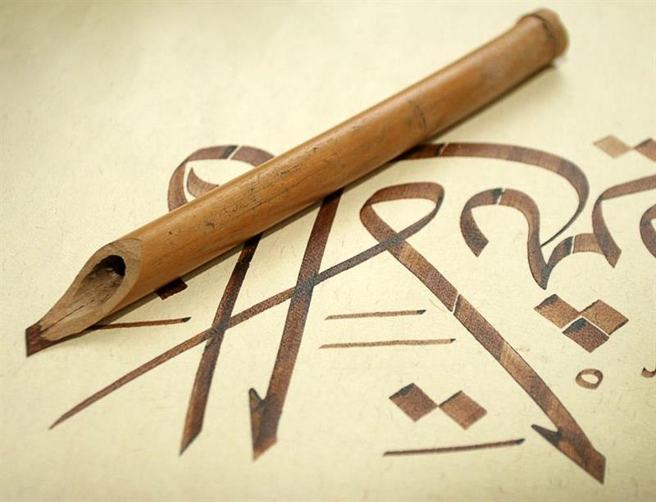
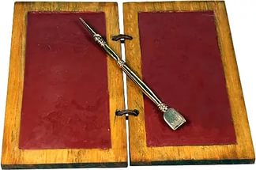
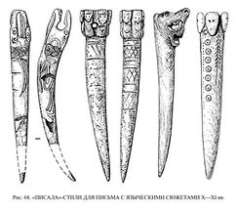

Slide 4
На смену стилю пришло гусиное перо
На 1000 лет, начиная с эпохи раннего Средневековья и вплоть до конца XVIII века главным пишущим инструментом человечества становится птичье перо. Наибольшее распространение получили гусиные перья, что связано с широким распространением домашних гусей по Европе и с тем, что гуси имеют наиболее толстостенные (толщина стенки обуславливает лучшие прочность и долговечность пера) и крупные (тонкое перо очень неудобно держать, а при резком росчерке оно может подломиться) перья среди домашней птицы.

Slide 5
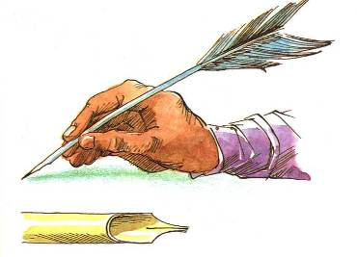
Любимые сказки написаны
гусиным пером!
«Аленький цветочек» С. Аксакова;
«Черная курица, или Подземные жители» А. Погорельского
и все сказки А. Пушкина
Один гусь
давал не больше 10—20 перьев, пригодных для письма
…чтобы перо хорошо писало, его очиняли специальным ножом — перочинным. Кончик пера срезали наискосок и заостряли. Чтобы чернила стекали на бумагу и не делали клякс, кончик пера расщепляли — делали небольшую щелку. Когда нажимали на перо, по щелке на бумагу текли чернила.

Slide 6
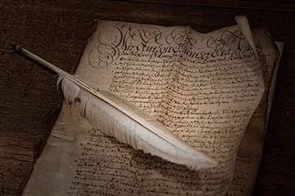
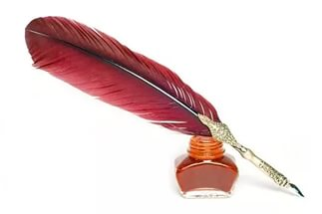
Хорошая штука — чернила лиловые!
Чернила — для службы!
Чернила — для школы!
Чернила — для дела и для учения!
Право, нет лучшего изобретения!
Чернилами пишут в тетрадях мальчишки,
Чернилами пишут писатели книжки,
Пишут рассказы и стихотворения
И прочие нужные сочинения.

Slide 7
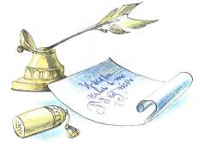
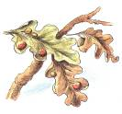
Как появились чернила?
Чернила были известны еще во времена римского императора Августа, который жил две тысячи лет назад.
На Руси тоже было много способов приготовления чернил. Их делали даже из кваса и кислых щей, которые несколько дней держали в ржавой железной посуде.
Первые чернила делали из сажи
В Риме две тысячи лет назад уже существовали красные чернила, которые считались священными
осенью на листьях дуба заметим желтоватые шарики величиной с вишню. У некоторых из них красноватый бочок. Как будто крохотные яблочки приросли к листу. Эти шарики называют чернильными орешками. В старину из них получали черные чернила.

Slide 8
Кто изобрел перо?
Первое стальное перо в 1748 году изобрёл Йоханнес Янссен (Johannes Janssen). В 1842 году немецкая фирма Heintze & Blanckertz начала промышленное производство перьев для письма.

Slide 9
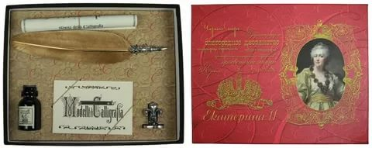
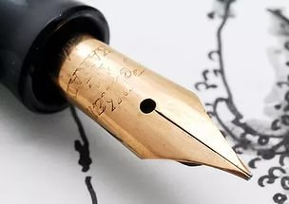
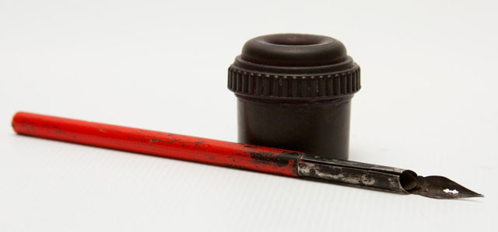

Slide 10
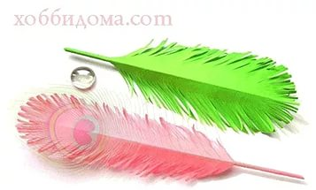
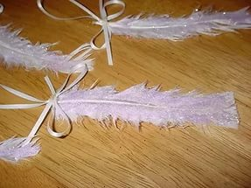
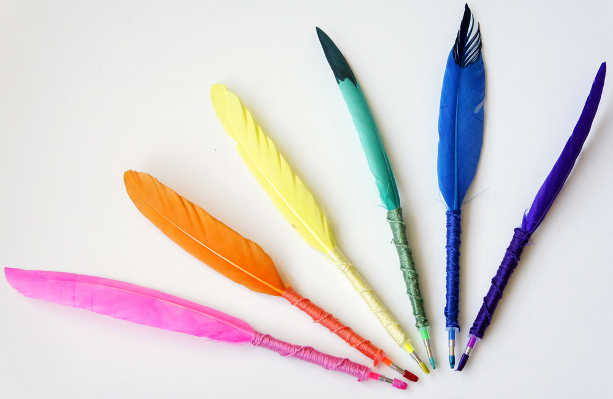
Давайте сделаем
перо для письма сами!!!

Slide 11
Используемые ресурсы:
Т. Д. Нуждина. Энциклопедия для малышей. Чудо – всюду. Мир вещей. / Я.: Академия развития, 1998.

